Slide 1

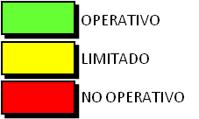











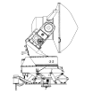
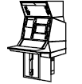
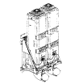

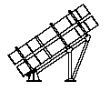








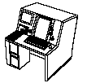
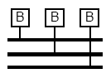











SISTEMAS DE ARMAS
SENSORES
MAE
SMART
LW 08
IFF INT
IFF TR
SMC
VISION
SCOUT
PHS 36
TACTAS
ARMAS
ARMAS A/S
JAMMER
SRBOC
STIR 1
STIR 2
SCC
GMVLS
76/62
EXOCET
.50
STWS
NIXIE
ANZUELO
SEWACO
SISTEMAS SECUNDARIOS
PROA
POPA
UT2000
ECOSONDA
2013
XBT
GMDSS
WINDMETER (ANEMOMETRO)
BAROMETER
PTU
FBB-500
(INMARSAT)
GPS
RADIAC
INFORMACION DE LOS SISTEMAS
EQUIPOS DE NAVEGACIÓN
DHC
VAX
GOS
TED
LINK11
COINS
CCC
SP-21K
IRC/CH
PHINS PROA
PHINS POPA
CORREDERA
SISTEMAS DE COMUNICACIONES
UHF
ANTENAS UHF
HF TX
HF RX
UHF
ANT
HF TX
HF RX
FOCON
CRYPTO
XU4200
CCTV
SATCOM
PHONE

Slide 2

SISTEMAS DE ARMAS
ACTIVIDADES EFECTUADAS:
  Actualización WAN Armada
  Carga P.Montt entregada a WILLIAMS
  Faena de munición con ARMAG
  Práctica de demoliciones
TRABAJOS EN CURSO:
  Mantenimiento 20.000 hrs. GPD – 14 SMART.
  Reparación Up converter SATCOM (ASMARVALP)
  Recuperación GOS N°1
  Pruebas TCI reparadas en Países Bajos
  Reparación repetidor timonel Pte. Mando
EVENTOS CORTO PLAZO:
  Práctica de polígono 25 y 26, con apoyo COMNAVDAW.
  Consumo munición remanente.
EVENTOS MEDIO/LARGO PLAZO:
  Curso Banding (17-28 NOV en ESCAEROAT).
  Trabajos financiados con ASMARVALP.
2
Notes:
2

Slide 3
SISTEMAS DE ARMAS
OBSERVACIONES R.I.T.: A.G.S. : 02 / A.S.:02 / N.A.S.: 13
SISTEMA | EQUIPO | A.G.S. A.S. N.A.S. | OBSERVACIÓN | ACCIÓN | ESTADO AVANCE
ARTILLERÍA | Montaje 76/62 | A.G.S. | Muestra de aceite UPH con presencia de fosforo, silicio y partículas sólidas a simple vista. BL126812 | Efectuar contra muestra con test de membrana. | CERRADA
ARTILLERÍA | Montaje 76/62 | A.G.S. | Calibración de manómetros de HPU. Última calibración 2022. | Efectuar calibración según TM 2A* 031450. | CERRADA
RADAR | STIR 1 Y STIR 2 | A.S. | METER´S de ambos radares STIR con certificación vencida. Última certificación 2022. | Certificar METER´S | CERRADA
SENSORES | Lanzadores CHAFF SRBOC | A.S. | Bases de lanzadores de ambas bandas con fracturas. Unidad no ha efectuado MANPREV de 3er nivel al sistema CHAFF SRBOC desde su incorporación a la Armada. | Gestionar reparación de ambas bases de lanzadores SRBOC. | Trabajo para PID
3
Notes:
3
Cotización de solo diagnóstico de las bases de los lanzadores SRBOC son HH: 39 y mochila: 150.000 por base (osea x2) , las que deben ser desmontadas del buque y llevadas a taller. Trabajo incluye garnear las bases y pruebas con líquidos penetrantes. Luego vendría el proceso de reparación, de acuerdo a resultados (trabajos en más)

Slide 4
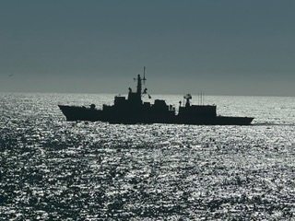

TÉRMINO EXPOSICIÓN
4

Slide 5
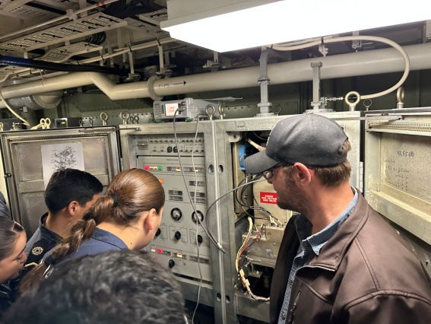
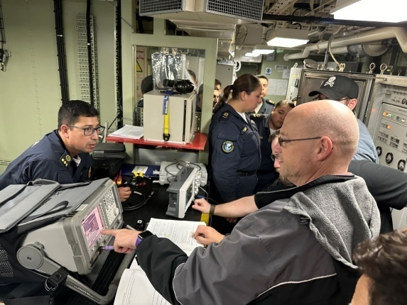
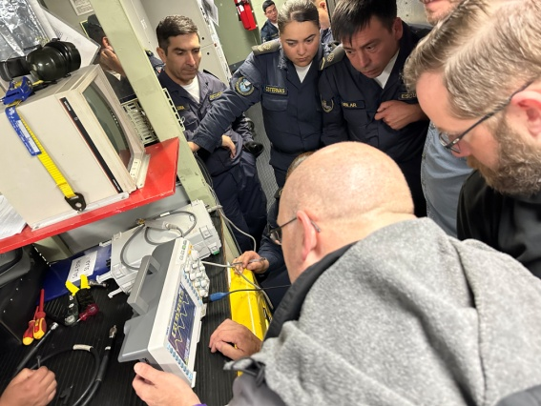
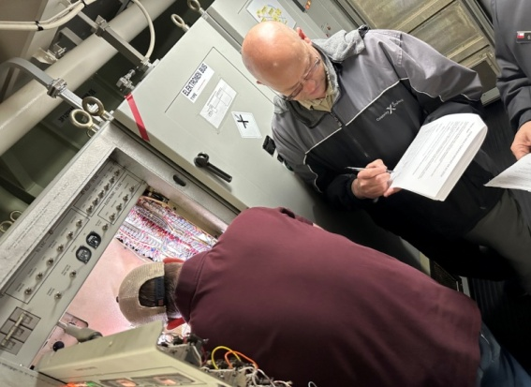
M.C.A.
Año 2023, se efectuó lanzamiento NSSM fallido (misil al agua).
02 hipótesis:
  Falla en iluminador de la Unidad (CWI)
  Falla de MISIL.
M.C.A.: Material Condition Assessment
  05 días de trabajo.
  US$120.000
  DIRISNAV – RV – GAE.
5
Notes:
5

